Slide 1
enBICIa2
creado por Breaking Apps

Slide 2
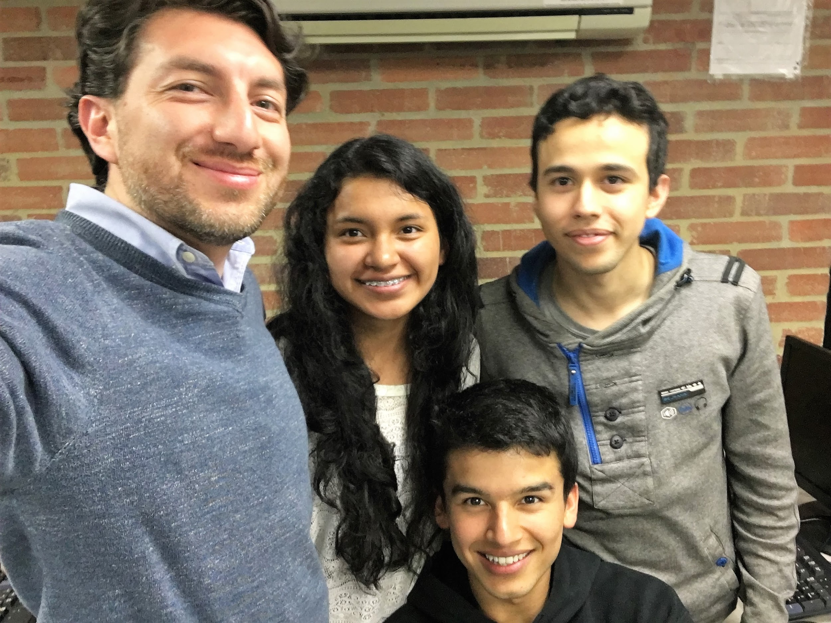

Carlos Quimbay
Juan Pablo Rodríguez
Alejandra Guerrero
Oscar Moreno

Slide 3

enBICIa2
Para Usuarios:
Buscar rutas / Ciclovías
Puntos de Interés
Compañeros de viaje
Para Empresas Turísticas:
Promoción de lugares y eventos.

Slide 4
enBICIa2
Para Usuarios:
Mostrar zonas de peligro
Similitud a cívico:
Opción de agregar nuevo sitio
Bonos o puntos redimibles por añadir nuevo sitio

Slide 5
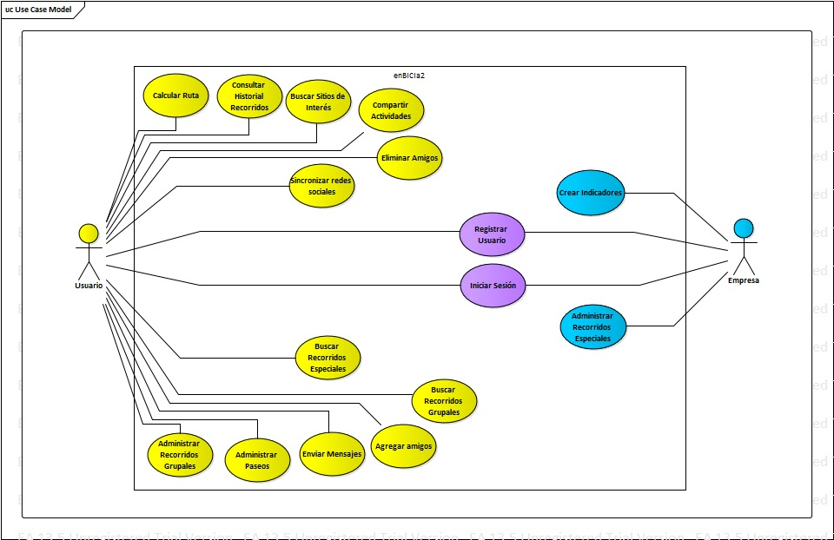
enBICIa2 - Casos de Uso

Slide 6
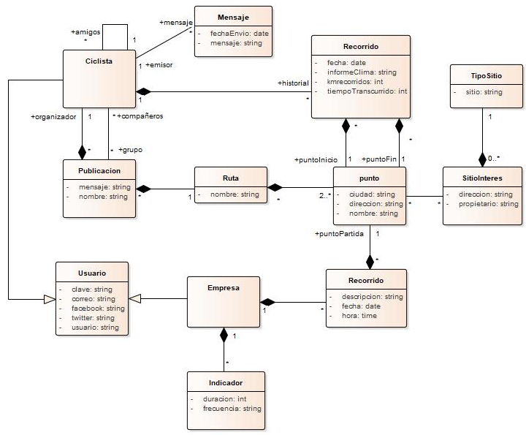
enBICIa2 - Clases

Slide 7
enBICIa2
https://marvelapp.com/223dee4/screen/31004367

